Slide 1
Talleres III
Dx por Imagen
Eva Sancho Gil
Exp 1248
Caso clínico Neurología
Hospital Universitario Elda

Slide 2
Enfermedad actual
Mujer 84 años llevada a urgencias por presentar desde 5 días previos dificultad para la marcha, incapacidad elevar MID que le ha ocasionado caída. Incapacidad para coger cubierto y comer como lo hacía antes. Sin objetivar inicio brusco sino progresivo hasta la caída.
Pruebas complementarias- Hemograma, Coagulación, Bq- TSH y B12. Normal
- TAC

Slide 3
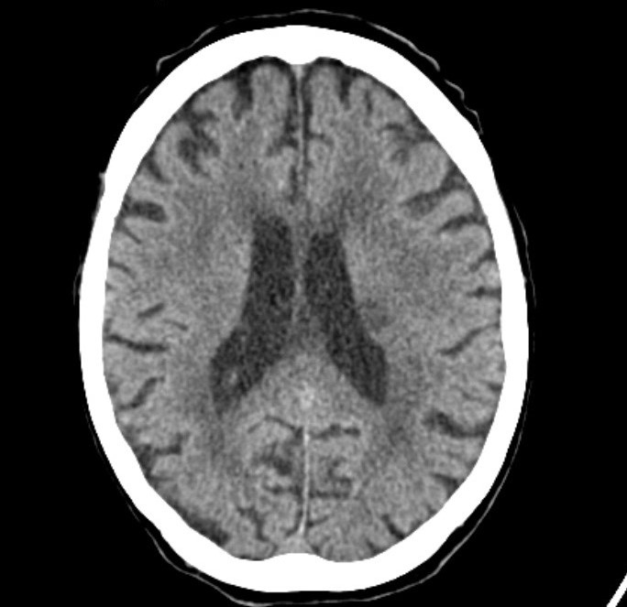

Slide 4
Diagnóstico-
Infarto lacunar zona radiada y capsula externa.
Resultados TAC - Se observa isquemia en zona radiada y capsula externa. Hipodensidades en sustancia blanca, leucoencefalopatía

